Slide 1
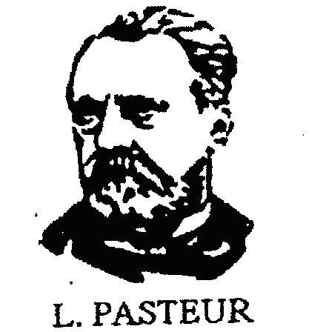
Тотолян Арег Артемович
Иммунная система и CoV-2
Заседание Научного совета РАН "Науки о жизни"
16 апреля 2020 года

Slide 2
Пять путей переноса информации патогенного коронавируса в клетку хозяина
1. SARS-CoV, SARS-CoV-2 связывается с клеточным рецептором АПФ 2 и транспортируется в эндосому
2. SARS-CoV, SARS-CoV-2 связывается с дополнительным клеточным рецептором CD147 и транспортируется в эндосому
3. MERS-CoV связывается с клеточным рецептором DPP4 и также транспортируется в эндосому
4. Вирус проникает в клетку посредством пиноцитоза
5. S-антиген вируса CoV распознается TLR4
Смирнов В.С., Тотолян А.А. ВРОЖДЕННЫЙ ИММУНИТЕТ ПРИ КОРОНАВИРУСНОЙ ИНФЕКЦИИ. Инфекция и иммунитет. 2019;. https://doi.org/10.15789/2220-7619-III-1440

Slide 3
Влияние основных и вспомогательных белков CoV на некоторые функции врожденного иммунитета
Коронавирус использует многочисленные механизмы подавления интерфероногенеза и уклонения от иммунного ответа
Смирнов В.С., Тотолян А.А. ВРОЖДЕННЫЙ ИММУНИТЕТ ПРИ КОРОНАВИРУСНОЙ ИНФЕКЦИИ. Инфекция и иммунитет. 2019;. https://doi.org/10.15789/2220-7619-III-1440

Slide 4
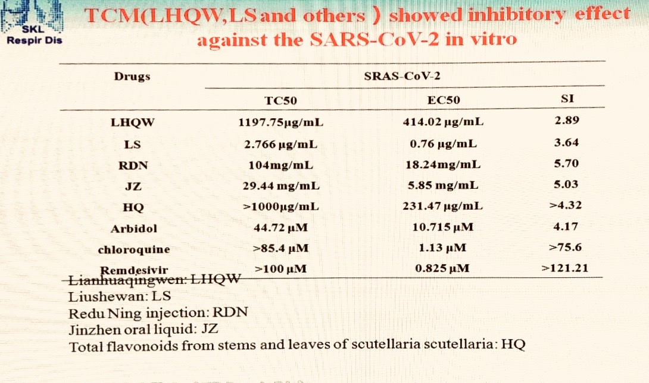
Эффективность индукторов интерферона не доказана

Slide 5
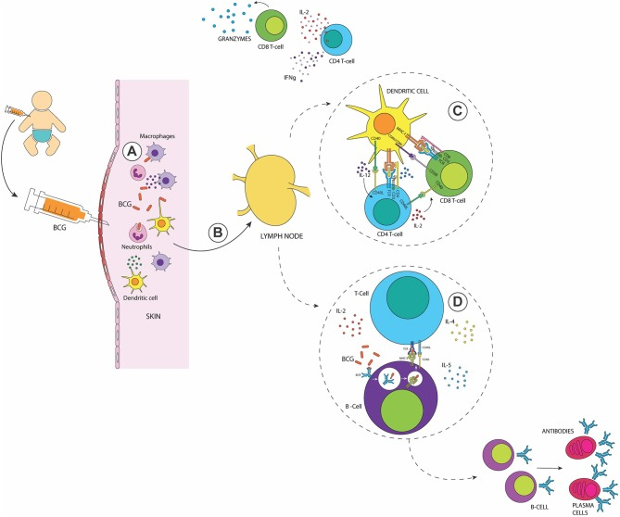
Фундаментальные биологические основы протективности БЦЖ по отношению к вирусной инфекции
Клетки врожденного иммунитета приобретают способность реагировать на инфекцию другими патогенами «быстрее и сильнее»
Признаки «тренированного иммунитета», “trained immunity”
Th1 иммунный ответ – протективный ответ при бактериальных и вирусных инфекциях
Повышенная реактивность клеток врожденного иммунитета может вызывать «bystander» активацию Т-лимфоцитов, специфичных по отношению к другим антигенам, не связанным с микобактериями
Стимуляция «гетерологичного иммунного ответа»

Slide 6
Упрощенная схема патологического процесса при фиксации патогенного CoV в альвеоле
Патогенный вирус, достигая респираторного отдела легких, инфицирует пневмоциты II типа и индуцирует в очаге секрецию широкого пула провоспалительных цитокинов и хемокинов, таких как IL-2, IL-7, IL-10, G-CSF, TNFα, CCL3, CCL5, CCL2 и CXCL10 в меньшей степени он активирует секрецию TNF и IL-6 и минимально – IFNα/β
Смирнов В.С., Тотолян А.А. ВРОЖДЕННЫЙ ИММУНИТЕТ ПРИ КОРОНАВИРУСНОЙ ИНФЕКЦИИ. Инфекция и иммунитет. 2019;. https://doi.org/10.15789/2220-7619-III-1440

Slide 7
Группы иммунологических препаратов
Перспектива:
Вакцины
Терапевтические антитела
Можно реализовать сейчас (off label):
Препараты интерферона-альфа 2b (местно!)
Стимуляторы врожденного иммунитета
БЦЖ (не для терапии, нельзя в острый период)
Препараты для антицитокиновой терапии:
  анти-IL-6 (тоцилизумаб)
  анти-IL-6R (cарилумаб)
  анти-TNFα (инфликсимаб, этанерцепт, адалимумаб, голимумаб и цертолизумаб) ???
  анти-VEGF (бевацизумаб)
  анти-CD147 (меплазумаб)
Долгосрочная профилактика
Краткосрочная профилактика
Лечение
Защита от вируса
Профилактика бактериальной инфекции
При «цитокиновом шторме»

Slide 8
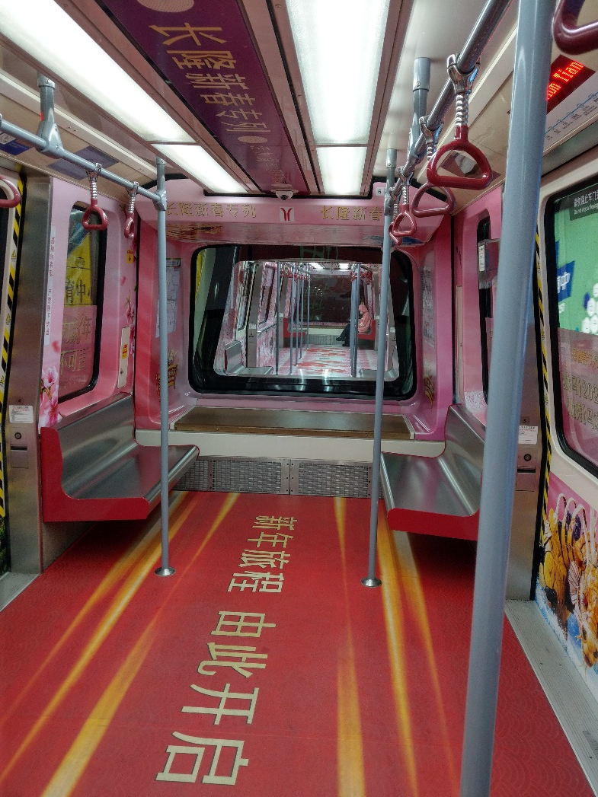
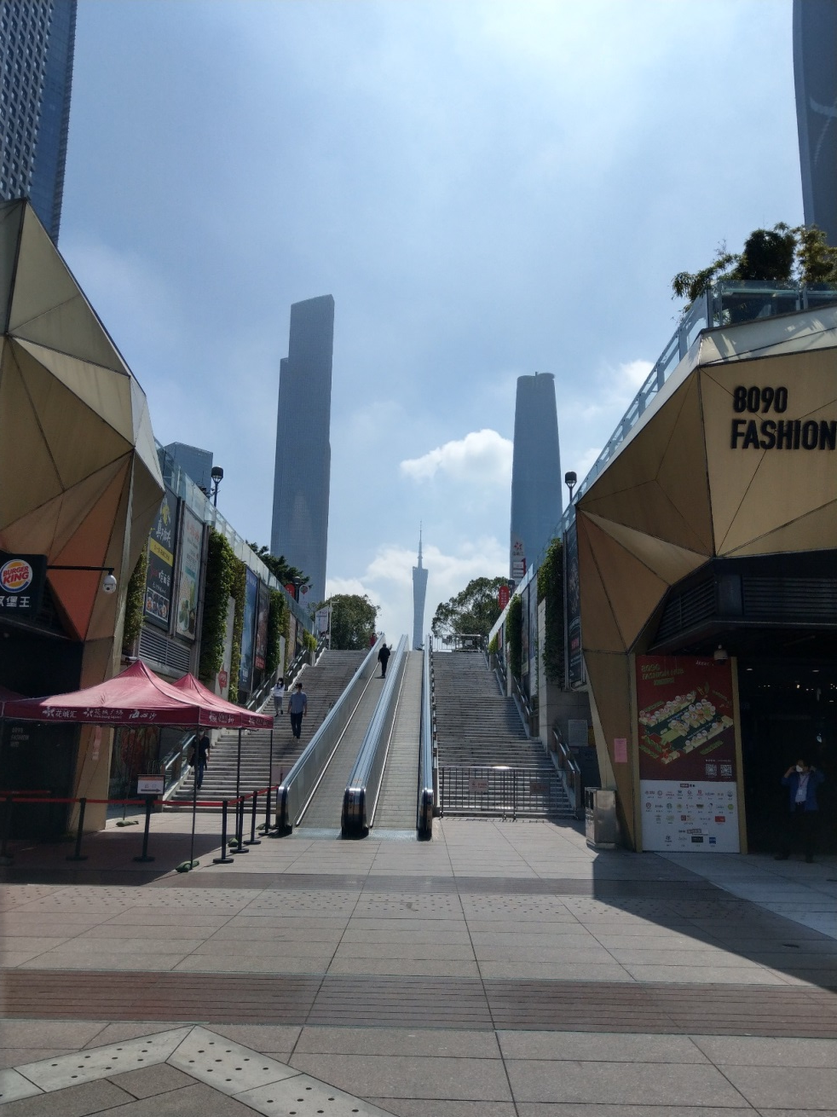
СПАСИБО ЗА ВНИМАНИЕ!
Семенов А.В. «…..Я видел Китай без китайцев……»

